Slide 1
Назовите, какая социальная группа изображена на слайде?

Slide 2
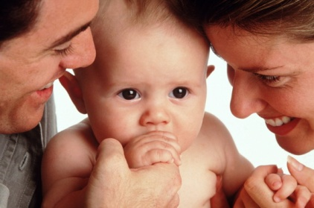
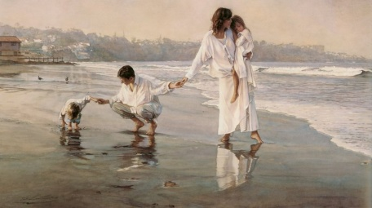
….. СЕМЬИ
ХОЗЯЙСТВЕННО-БЫТОВАЯ
РЕПРОДУКТИВНАЯ
ВОСПИТАТЕЛЬНАЯ
ЭМОЦИОНАЛЬНАЯ
?
(ЭКОНОМИЧЕСКАЯ)

Slide 3
Экономическая функция- ведение членами семьи общего хозяйства. Формирование крепких экономических связей между ними.

Slide 4
Тема занятия: «СЕМЕЙНЫЙ БЮДЖЕТ»

Slide 5
Проблема урока: Нажить много денег – храбрость; сохранить их – мудрость, а умело расходовать – искусство. Немецкий писатель Бертольд Авербах.

Slide 6
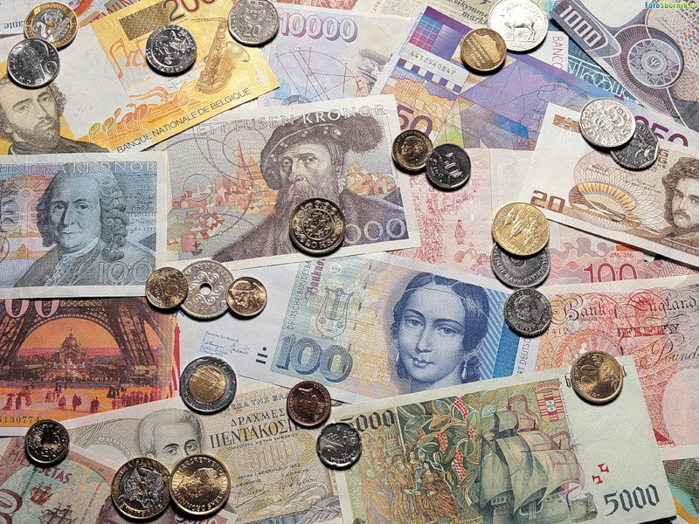
Бюджет семьи – это финансовый план семьи, составляющий доходы и расходы семьи за определенный период времени (месяц, год).

Slide 7
Установите соответствие источников доходов и видов доходов:
Источники доходов | Виды расходов
А) Труд | 1. Процент с банковского депозита
Б) Предпринимательство | 2.Пенсия, стипендия
В) Трансферты (безвозвратная основа – выплаты, льготы) | 3. Зарплата, премия
Г) Капитал | 4.Рента
Д) Имущество | 5.Деньги от сдачи квартиры в аренду
Е) Земля | 6.Овощи, фрукты, мясо, молоко и др..
Ж) Доходы от приусадебного участка | 7.Прибыль.
а | б | в | г | д | е | ж
3 | 7 | 2 | 1 | 5 | 4 | 6

Slide 8
Установите соответствие направлений расходов и видов расходов
Направления расходов | Виды расходов
1)Постоянные расходы 2)Не постоянные расходы 3)Расходы на формирование личных сбережений | А) косметика, ремонт, бытовая техника
 | Б) Расходы на посещение кинотеатров, концертов, выставок, музеев
 | В) Расходы на коммунальные услуги, на выплату долга по кредиту
 | Г) Расходы на накопление денег на отпуск, на долгосрочные покупки
 | Д) На выплату налогов
 | Е) оплата за детский сад, посещение тренажерного зала
 | Ж) Расходы на создание финансовой подушки
 | З) Расходы на содержание личного транспорта
а | б | в | г | д | е | ж | з
2 | 2 | 1 | 3 | 1 | 1 | 3 | 1

Slide 9
Запишите (в колонке справа) правильное название видов
прямых налогов с физических лиц:
А) Обязательные платежи, взимаемые с физических лиц, владеющих имуществом | Налог на имущество
Б) Обязательные платежи, взимаемые с физических лиц, владеющих земельными участками | Земельный налог
В) Обязательные платежи, взимаемые с заработной платы (или иных источников доходов) физических лиц | подоходный налог в размере 13% от получаемого дохода
Г) Обязательные платежи, взимаемые с физических лиц, владеющих транспортом | Транспортный налог

Slide 10
РАЗМИНКА

Slide 11
РАЗМИНКА
Семья Быковых состоит из трёх человек: супругов Ларисы и Антона и их дочери. Лариса работает зубным врачом, Антон, офицер в отставке, получает пенсию, как индивидуальный предприниматель открыл автомастерскую. Средства семейного бюджета расходуются в первую очередь на приобретение еды, одежды, лекарств, оплату транспортных и коммунальных услуг. Семья владеет собственным домом, на приусадебном участке выращивает овощи и фрукты, разводит кур и кроликов.
Какой факт из условия задачи характеризует обязательные расходы семьи? Какие три вида денежных доходов получают Быковы?

Slide 12
ГРУППА №1 ДОХОДЫ СЕМЬИ
Представьте, что семья Феди Агеева состоит из пяти человек: Федя, его мама, папа, бабушка и дедушка. Мама получает заработную плату, работая врачом в больнице, 35 000 руб. (без учёта налога на доходы физических лиц), папа инженер на заводе, получает зарплату 52 000 руб. (без учета налога на доходы физических лиц), бабушка и дедушка получают пенсию соответственно 12 000 руб. и 14 000 руб. 1. Каков совокупный доход семьи Агеевых? 2. Каков доход семьи в расчёте на каждого члена? Свой ответ обоснуйте расчетами.

Slide 13
ГРУППА №2 ДОХОДЫ СЕМЬИ
Семья Семеновых живёт в собственной трёхкомнатной квартире (квартира находится в собственности папы), а ещё одну однокомнатную квартиру, которая находится в собственности мамы, сдаёт в аренду, получая доход 15 000 руб./мес (без учета НДФЛ). Глава семьи работает врачом в поликлинике и получает заработную плату 30 000 руб./мес. (без учёта налога на доходы физических лиц), а также по совместительству работает в частной клинике, где получает зарплату 20 000 руб./мес. (грязными, без учёта налога на доходы физических лиц). Мама находится в отпуске по уходу за ребёнком и получает пособие 15 000 руб./мес. Рассчитайте ежемесячные доходы семьи Семеновых (после вычета НДФЛ в размере 13%).

Slide 14
РЕШЕНИЕ ФИНАНСОВЫХ ПРОБЛЕМ
А. Проблема.
Мама и папа планируют расходы на месяц, а ребенок-подросток требует купить дорогой телефон.
Б. Проблема.
Два подростка живут в одной комнате общежития и распределяют определенную сумму на неделю. Что они должны учесть для своего проживания?
В. Проблема.
В семье из 3 человек появилась большая сумма денег (лотерея, наследство). Как правильно ей распорядиться?

Slide 15
ГРУППА №1 РАСХОДЫ СЕМЬИ
Родители Дмитрия решили купить ему на следующий день рождения ноутбук. Стоимость ноутбука – 32 200 рублей. Заработная плата мамы – 25 000 рублей, Папы – 32 500 рублей (до вычета НДФЛ). Родители могут откладывать по 5% в месяц от суммы заработной платы. Могут ли при таких условиях родители Дмитрия купить ему ноутбук через год? Свой ответ обоснуйте расчетами.

Slide 16
ГРУППА №2 РАСХОДЫ СЕМЬИ
Иван Сергеевич решил выращивать перепелок. За год он продал 100 кг мяса птицы по цене 500 руб. за кг, а также 20 000 яиц по цене 50 руб. за десяток. Расходы за год составили 100 000 руб. В профиците или дефиците бюджет Ивана Сергеевича в этом году? Насколько бюджет в профиците или дефиците? Свой ответ обоснуйте расчетами.

